Slide 1



LA FROMAGERIE DIGICHEESE V1.0 — Modélisation UML (Gestion des colis)
Baptiste Rouault
Diginamic
Votre
Baptiste
Partenaire

Slide 2



Contexte & objectif du TP
Existant
Besoin
Objectif TP
Livrables
application Access (écran principal “tout-en-un”, ergonomie limitée)
refonte en appli intranet (client léger)
analyser + modéliser le processus colis
acteurs, archi, UC, scénario, activité, séquence, classes
1
Votre
Baptiste
Partenaire

Slide 3


Acteurs & rôles : Acteurs principaux (internes)
Opérateur colis (rôle métier principal)
Opérateur stock
Mission :gérer les stocks d’objets/goodies et disponibilités.
Droits :
- Consulter catalogue objets
- Consulter / mettre à jour stock
- Réaliser inventaire / ajustements
- Consulter commandes (lecture) pour anticiper la préparation
Responsabilités :
- Garantir la disponibilité des objets et la fiabilité des quantités
  Mission : paramétrer l’application et les référentiels.
  Droits :
    Gérer utilisateurs et profils(droits)
    Gérer référentiels : objets, catégories, emplacements, enseignes (si utilisés)
    Gérer emballages et règles de conditionnement (min/max par objet ou groupe d’objets)
    Gérer tarifs postaux (tranches de poids, prix)
    Paramétrer modèles d’email, exports, impressions
  Responsabilités :
    Maintenir à jour les règles métier (conditionnement / affranchissement)
2
Votre
Baptiste
Partenaire

Slide 4

Acteurs & rôles : Acteurs principaux (internes)
Administrateur (administration fonctionnelle)
  Mission : paramétrer l’application et les référentiels.
  Droits :
    Gérer utilisateurs et profils(droits)
    Gérer référentiels : objets, catégories, emplacements, enseignes (si utilisés)
    Gérer emballages et règles de conditionnement (min/max par objet ou groupe d’objets)
    Gérer tarifs postaux (tranches de poids, prix)
    Paramétrer modèles d’email, exports, impressions
  Responsabilités :
    Maintenir à jour les règles métier (conditionnement / affranchissement)
3
Votre
Baptiste
Partenaire

Slide 5


Acteurs & rôles : Acteurs externes (hors SI, mais influencent le flux)
Client final (expéditeur du chèque / points / choix cadeaux)
La Poste / Service d’expédition
  Rôle :
    déclenche l’existence d’une commande.
  Interactions :
    indirectes (saisie par opérateur), réception d’email/suivi.
  Rôle :
    fournit les règles de prix (tarifs) et le suivi “Lettre suivie”.
  Interactions :
    Consultation des tranches de poids et tarifs (paramétrés ou synchronisés)
    Enregistrement / utilisation d’un **numéro de suivi
4
Votre
Baptiste
Partenaire

Slide 6
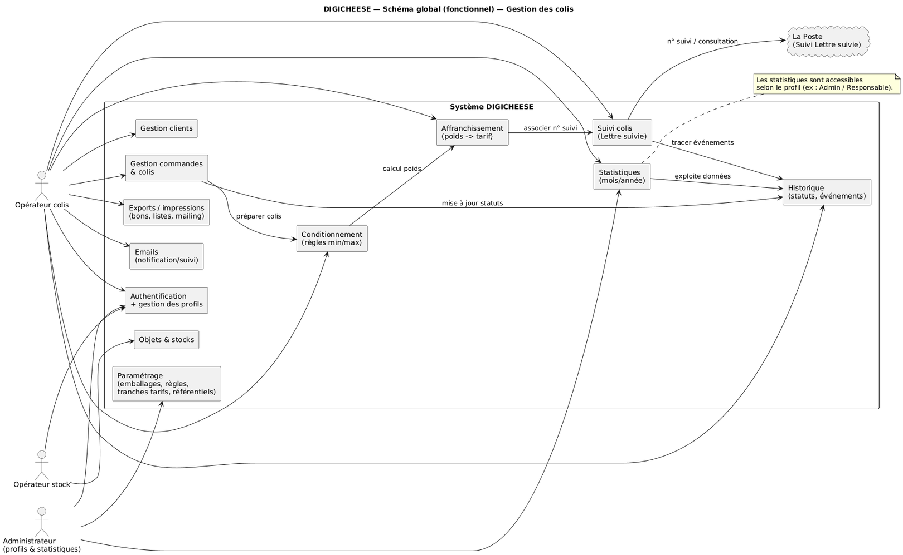
Architecture cible (schéma)
Message clé :
opérateur colis / stock / admin
flux colis : conditionnement → affranchissement → suivi → historique.
La Poste est externe et sert uniquement au suivi “Lettre suivie”.
5
Votre
Baptiste
Partenaire

Slide 7
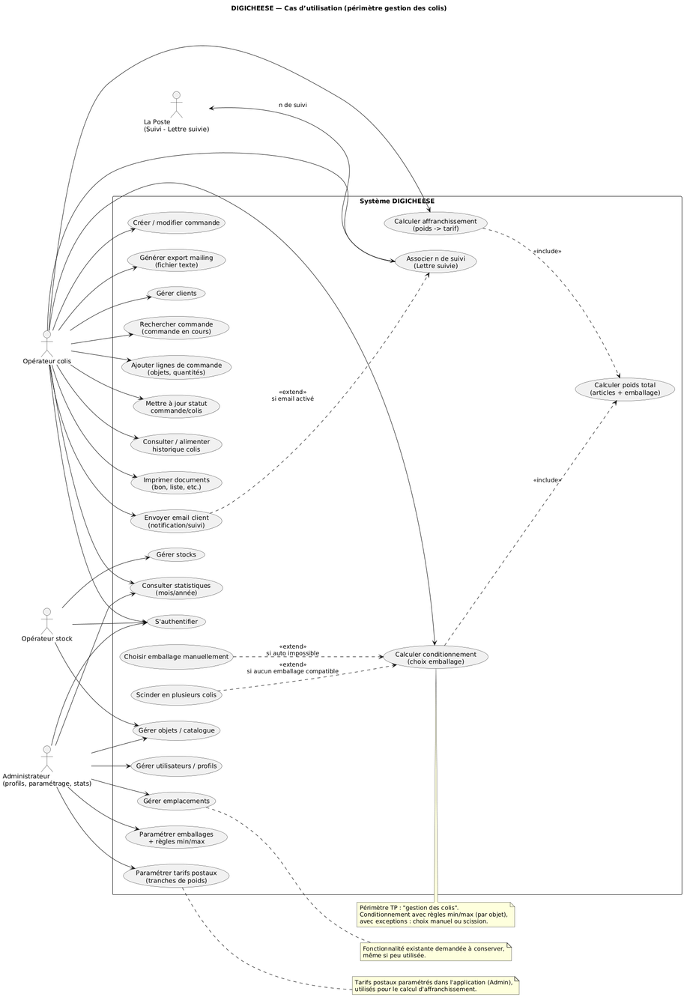
Use Case (cas d’utilisation)
Message clé :
“Happy path” opérateur colis
Distinction include (poids) vs extend (scission/manuel/email)
Paramétrage admin (emballages/tarifs/utilisateurs)
6
Votre
Baptiste
Partenaire

Slide 8

Scénario “Gestion des colis” (synthèse)
un scénario en plusieurs étapes :
1
Auth + rechercher/créer client
L’opérateur cherche le client (nom/email/code client).
Si absent, il crée la fiche client (coordonnées, email, newsletter…).
2
Créer commande
6
Saisie n° suivi (Lettre suivie)
L’opérateur crée une commande liée au client (date, commentaires, statut initial “À préparer”).
Le système identifie la tranche de poids et le tarif postal correspondant.
3
Ajouter les lignes de commande (objets)
7
Finaliser l’expédition
L’opérateur ajoute les objets/goodies et quantités.
L’opérateur saisit ou associe le numéro de suivi (Lettre suivie).
Le statut passe à “Expédié” (ou “Affranchi” puis “Expédié” selon politique).
Le système enregistre un événement d’historique.
4
Calculer le conditionnement
Le système sélectionne un emballage adapté, en respectant les règles min/max (quantités/compatibilités).
Si aucune solution n’est trouvée : alerte et proposition d’alternatives (changement emballage, scinder en plusieurs colis).
8
Historique + impression + email (option)
L’opérateur cherche le client (nom/email/code client).
5
Calculer le poids total
Le système envoie un email au client (optionnel) avec le suivi
7
Poids total = somme(poids objets * quantités) + poids emballage.
Votre
Baptiste
Partenaire

Slide 9
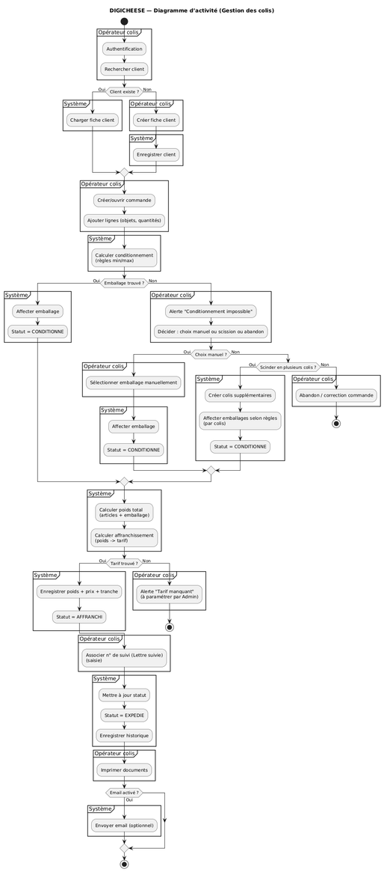
Diagramme d’activité (flux)
message clé :
1
Swimlanes : opérateur vs système
2
Branches : conditionnement OK/KO, tarif OK/KO
3
Statuts : conditionné → affranchi → expédié
8
Votre
Baptiste
Partenaire

Slide 10
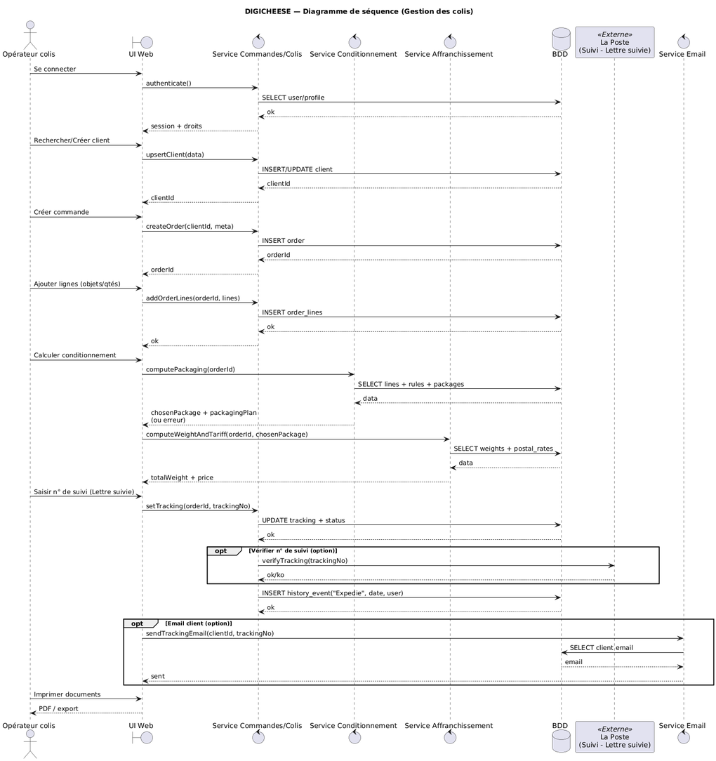
Diagramme de séquence (interactions)
Message clé :
1
UI → services → BDD → (La Poste)
2
alt : conditionnement OK/KO, tarif OK/KO, suivi valide/invalide
3
traçabilité : insertion historique
9
Votre
Baptiste
Partenaire

Slide 11
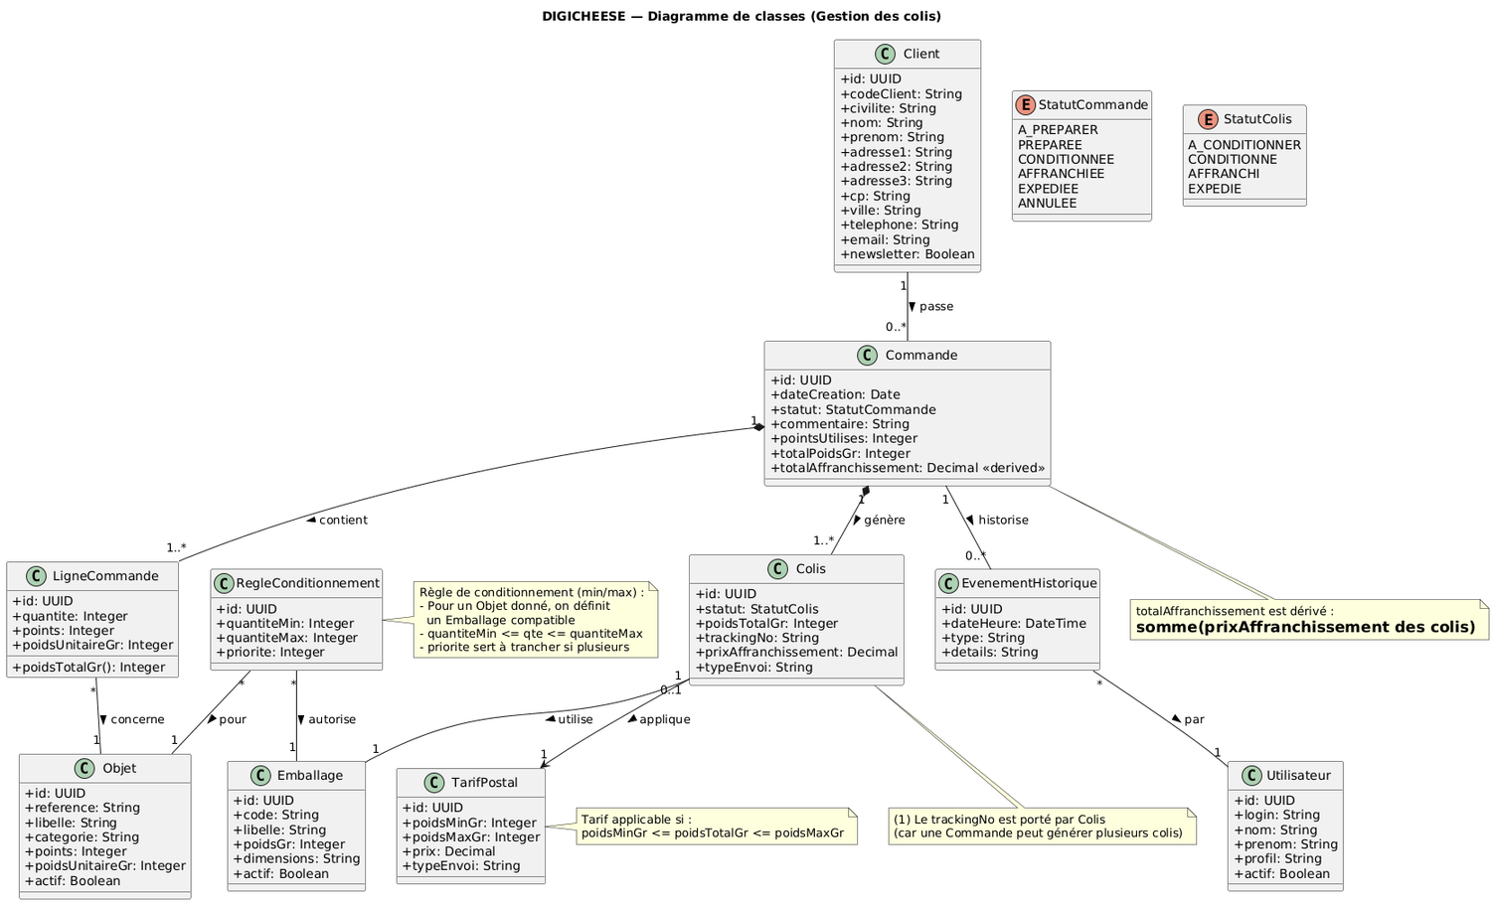
Diagramme de classe (interactions)
Message clé :
1
Client 1..* Commande ; Commande contient lignes + colis
2
Règles min/max : Objet ↔ Emballage (RegleConditionnement)
3
Tarif postal : tranche poids → prix
4
Traçabilité : EvenementHistorique + Utilisateur
5
Emplacements conservés (existant)
Votre
Baptiste
10
Partenaire

Slide 12
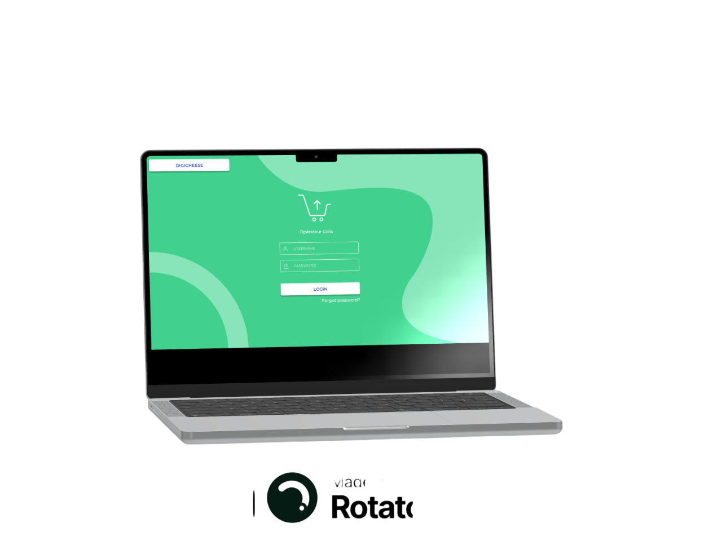
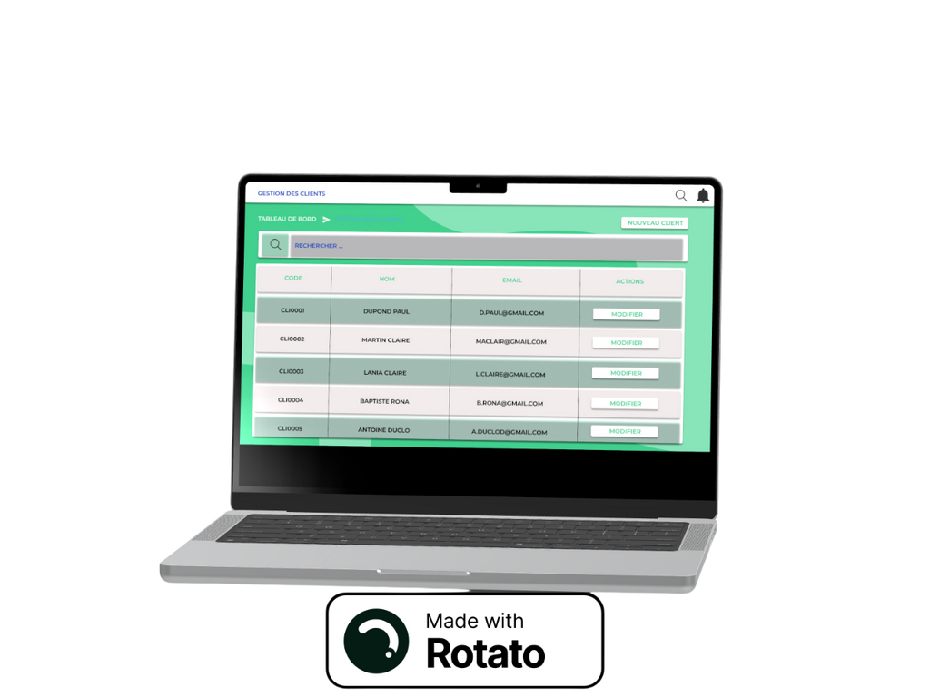
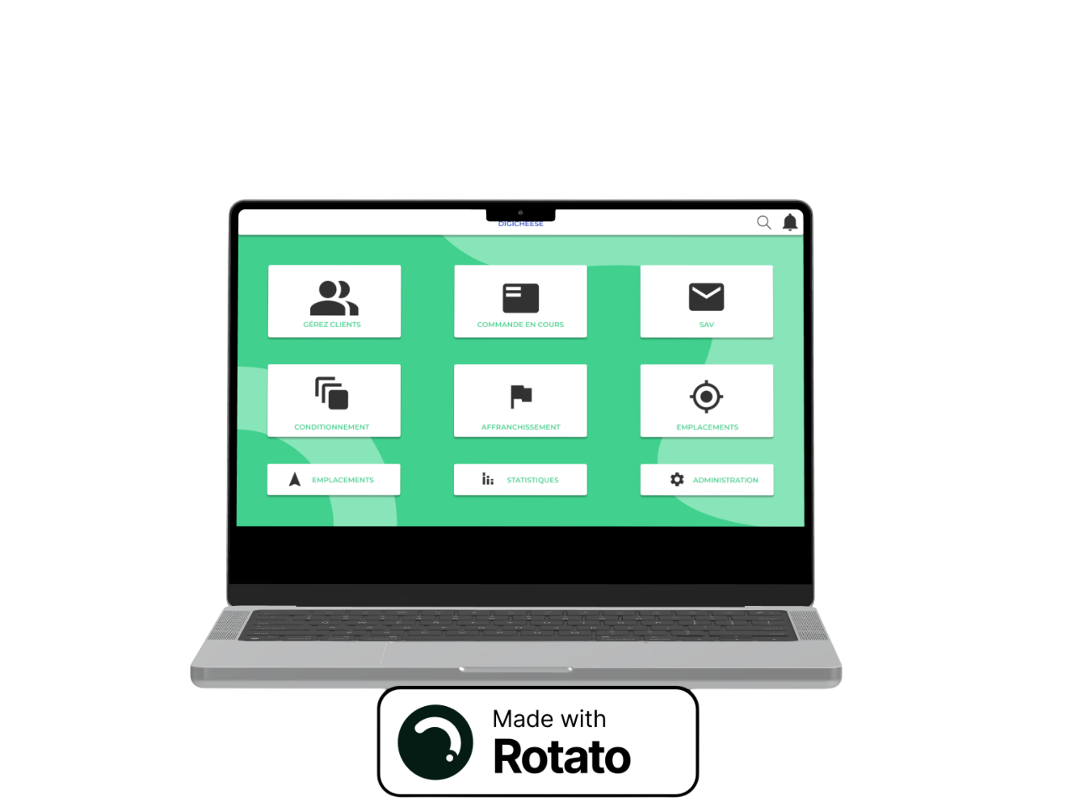
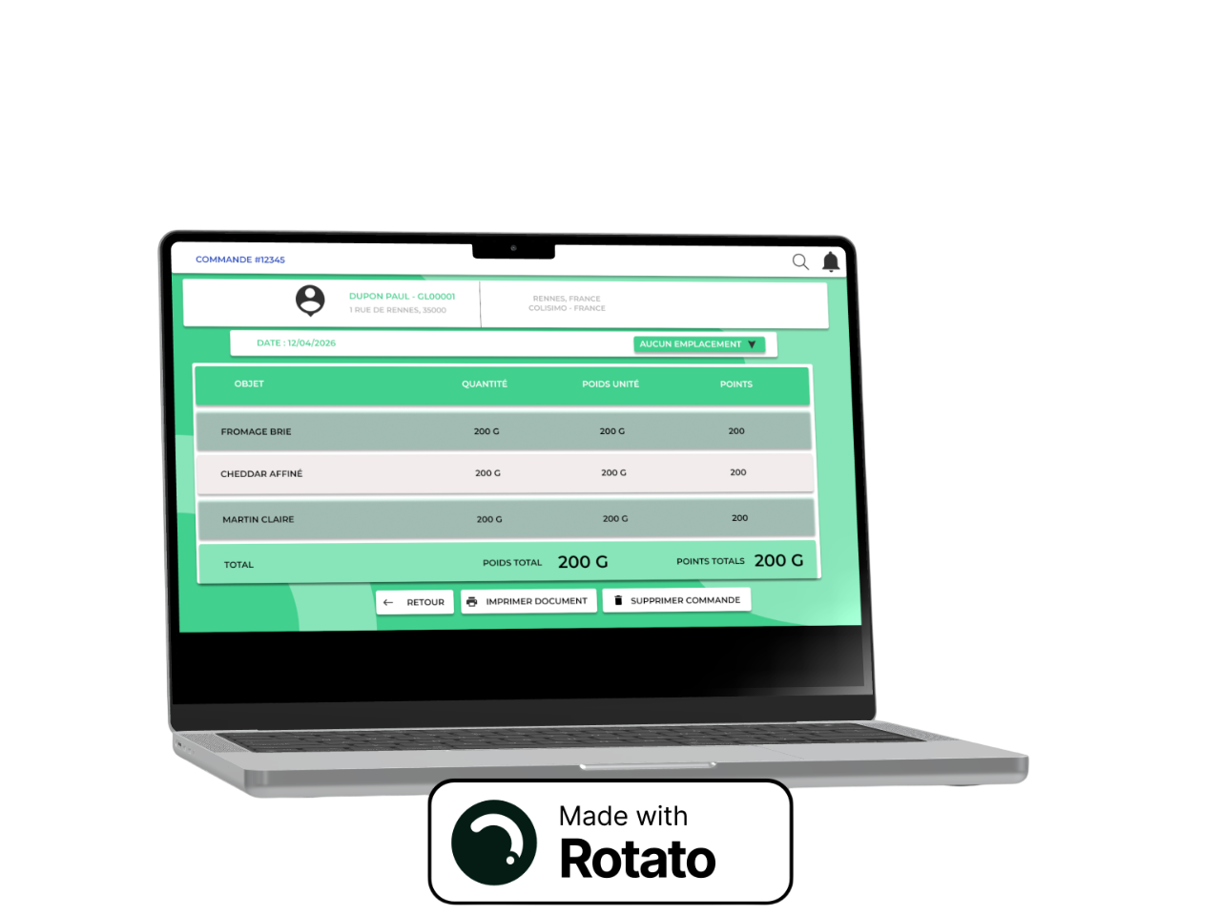
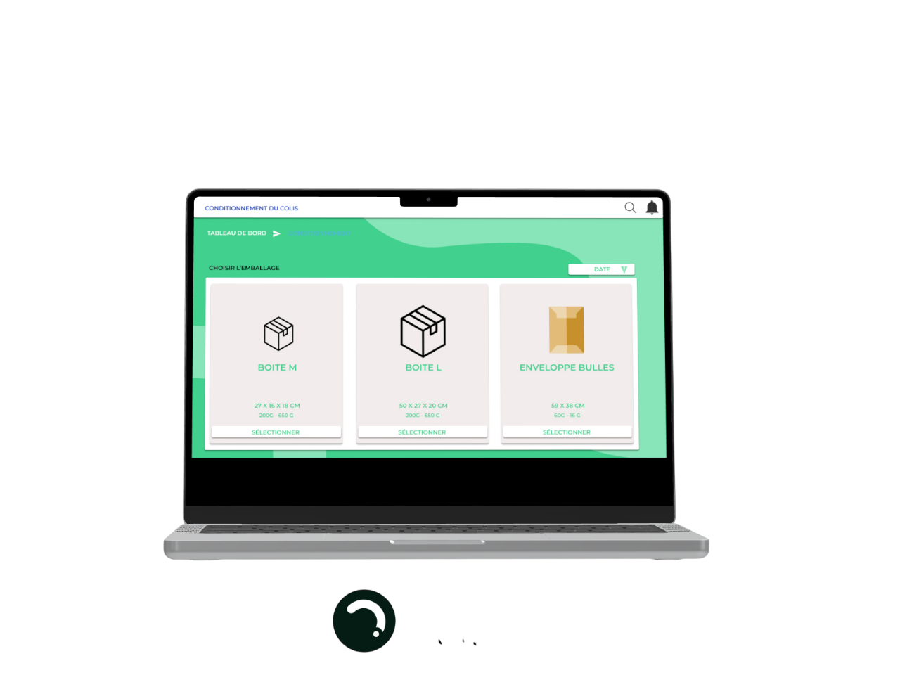
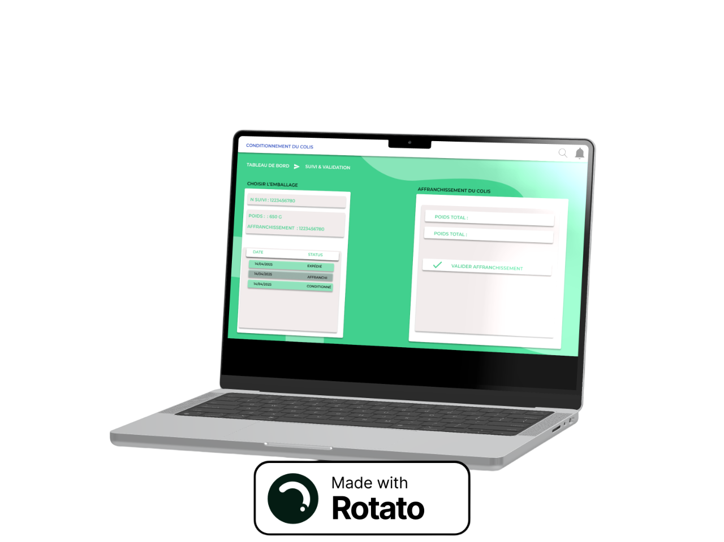
Slide annexe — Cinématique
les maquettes ont été fait via figma : lien fin de PowerPoint
Votre
Baptiste
11
Partenaire

Slide 13

Slide annexe — Cinématique
Dashboard login :
12
Votre
Baptiste
Partenaire

Slide 14
Slide annexe — Cinématique
Accueil : ( les maquettes on été fais via figma : lien fin de powerpoint
13
Votre
Baptiste
Partenaire

Slide 15

Slide annexe — Cinématique
Gestion des clients :
14
Votre
Baptiste
Partenaire

Slide 16
Slide annexe — Cinématique
Gestion des commandes & clients :
15
Votre
Baptiste
Partenaire

Slide 17
Slide annexe — Cinématique
Condionnement & colis
16
Votre
Baptiste
Partenaire

Slide 18
Slide annexe — Cinématique
Gestions suivi et validation
17
Votre
Baptiste
Partenaire

Slide 19



lien github : baptiste rouault uml projet
lien maquette : figma Baptiste Rouault
Travail de formation
Rouault Baptiste & Diginamic
18
Votre
Baptiste
Partenaire

